Slide 1
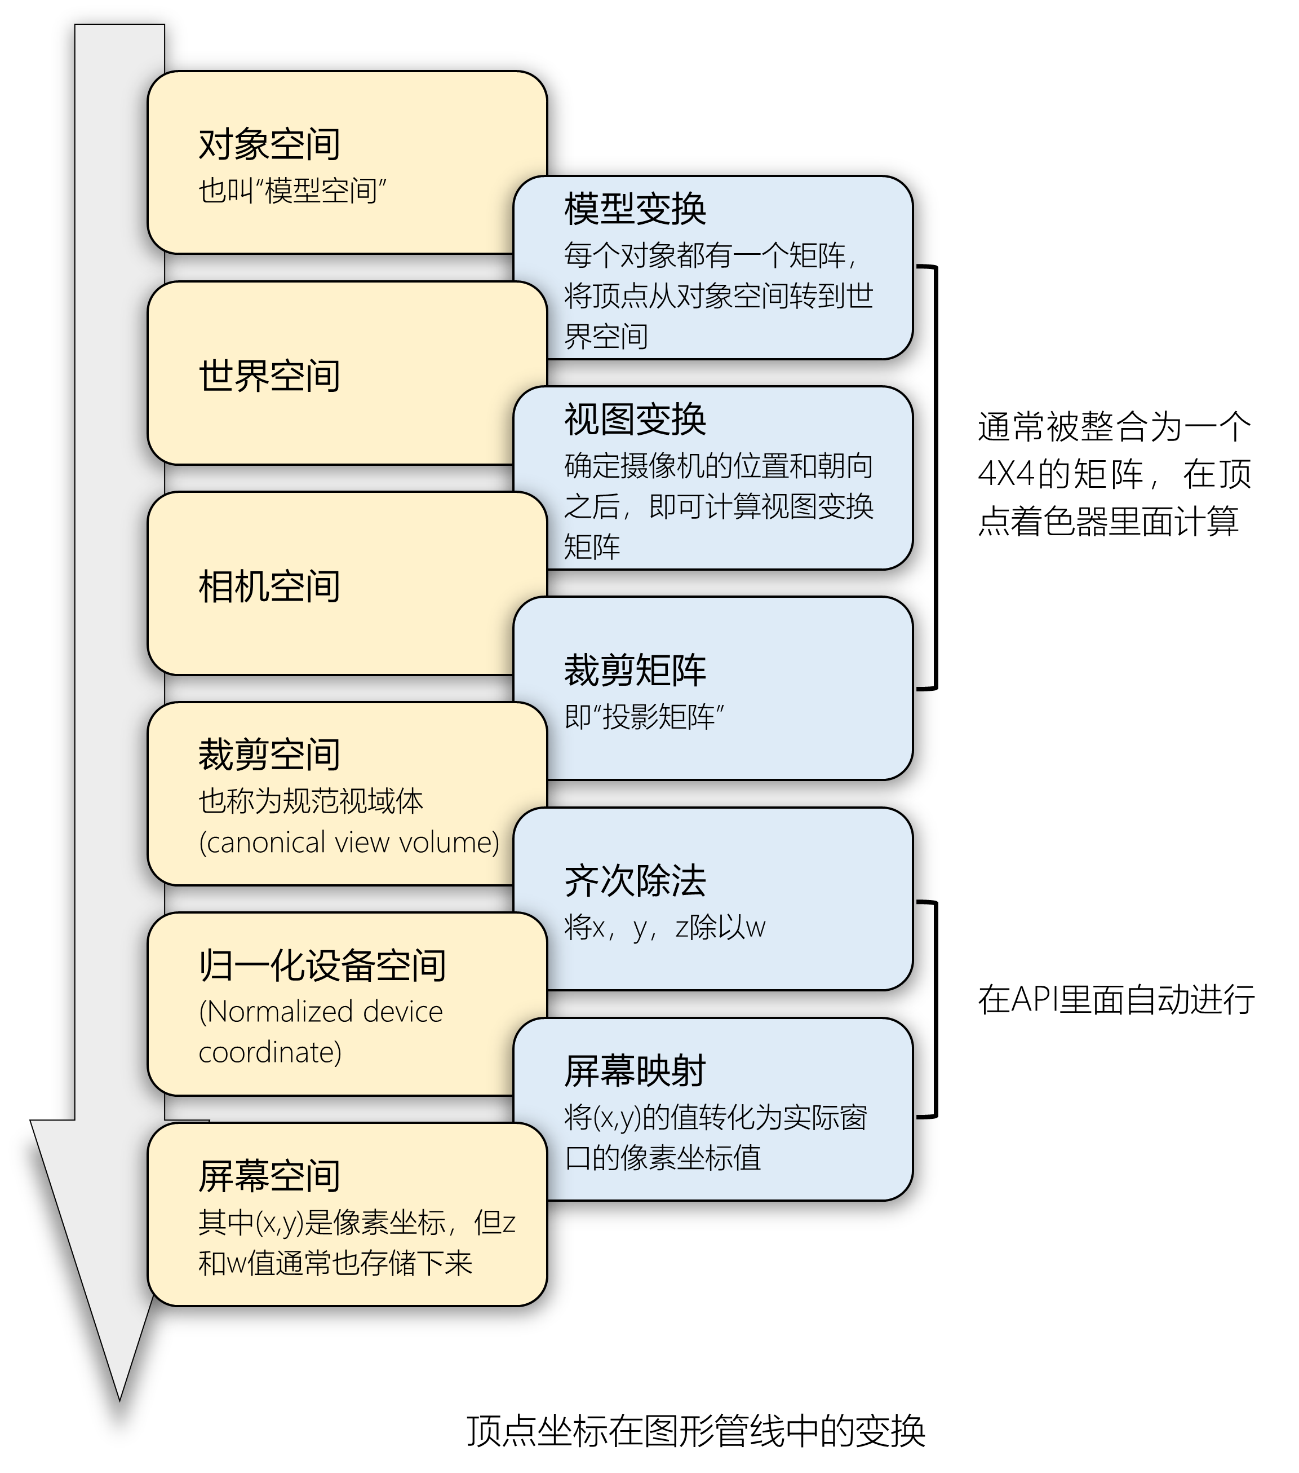
对象空间
也叫“模型空间”
模型变换
每个对象都有一个矩阵，将顶点从对象空间转到世界空间
世界空间
视图变换
确定摄像机的位置和朝向之后，即可计算视图变换矩阵
通常被整合为一个4X4的矩阵，在顶点着色器里面计算
相机空间
裁剪矩阵
即“投影矩阵”
裁剪空间
也称为规范视域体
(canonical view volume)
齐次除法
将x，y，z除以w
归一化设备空间
(Normalized device coordinate)
在API里面自动进行
屏幕映射
将(x,y)的值转化为实际窗口的像素坐标值
屏幕空间
其中(x,y)是像素坐标，但z和w值通常也存储下来
顶点坐标在图形管线中的变换

Slide 2

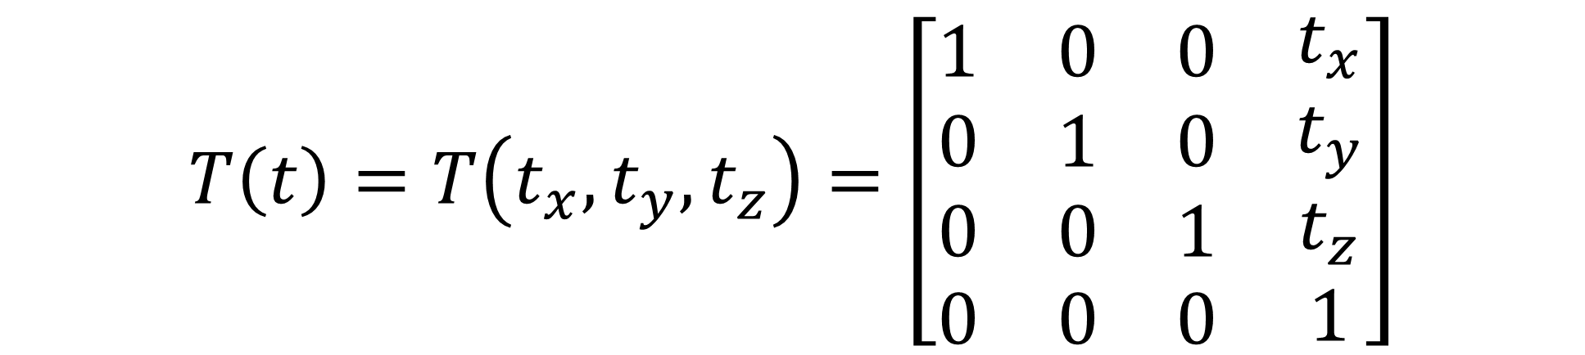
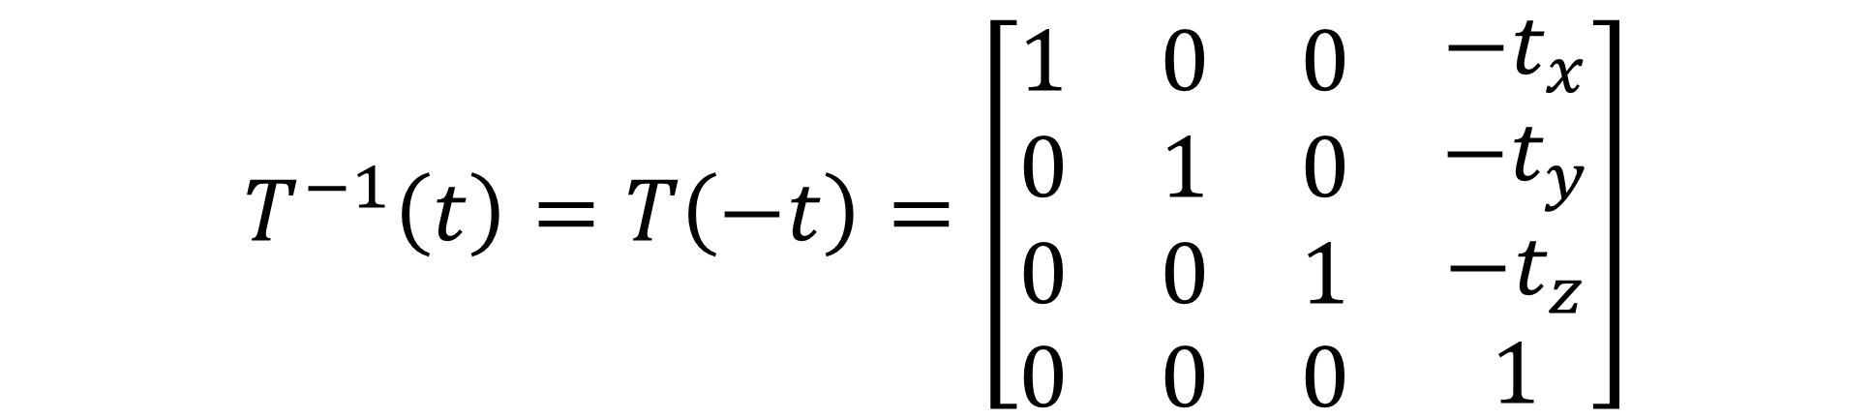
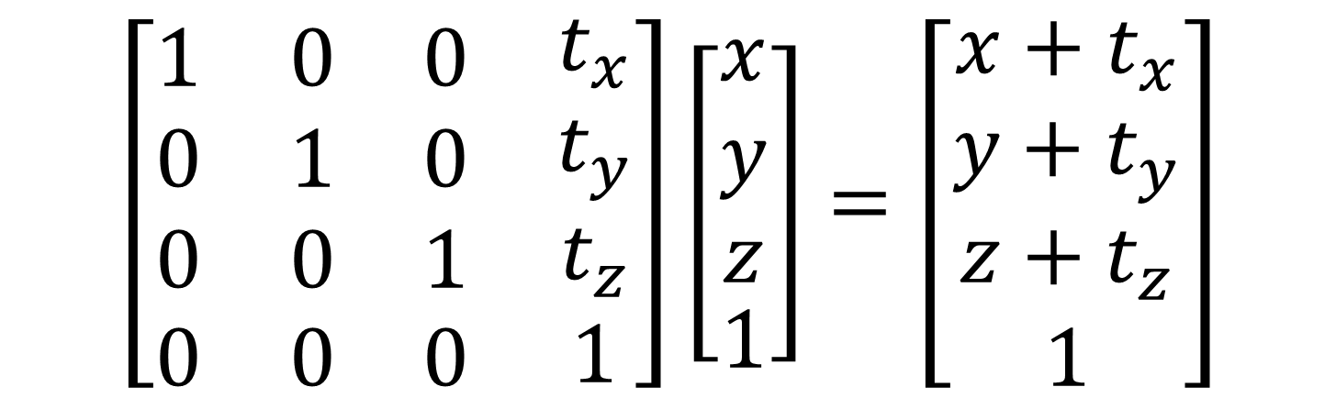
$$T\left(t\right)=T\left(t_{x},t_{y},t_{z}\right)=\left[\begin{matrix}\begin{matrix}1 & 0 & 0 \\ 0 & 1 & 0 \\ 0 & 0 & 1\end{matrix} & \begin{matrix}t_{x} \\ t_{y} \\ t_{z}\end{matrix} \\ \begin{matrix}0 & 0 & 0\end{matrix} & 1\end{matrix}\right]$$
$$\left[\begin{matrix}\begin{matrix}1 & 0 & 0 \\ 0 & 1 & 0 \\ 0 & 0 & 1\end{matrix} & \begin{matrix}t_{x} \\ t_{y} \\ t_{z}\end{matrix} \\ \begin{matrix}0 & 0 & 0\end{matrix} & 1\end{matrix}\right]\left[\begin{matrix}\begin{matrix}x \\ y \\ z\end{matrix} \\ 0\end{matrix}\right]=\left[\begin{matrix}\begin{matrix}x \\ y \\ z\end{matrix} \\ 0\end{matrix}\right]$$
$$\left[\begin{matrix}\begin{matrix}1 & 0 & 0 \\ 0 & 1 & 0 \\ 0 & 0 & 1\end{matrix} & \begin{matrix}t_{x} \\ t_{y} \\ t_{z}\end{matrix} \\ \begin{matrix}0 & 0 & 0\end{matrix} & 1\end{matrix}\right]\left[\begin{matrix}\begin{matrix}x \\ y \\ z\end{matrix} \\ 1\end{matrix}\right]=\left[\begin{matrix}\begin{matrix}x+t_{x} \\ y+t_{y} \\ z+t_{z}\end{matrix} \\ 1\end{matrix}\right]$$
$$T^{−1}\left(t\right)=T\left(−t\right)=\left[\begin{matrix}\begin{matrix}1 & 0 & 0 \\ 0 & 1 & 0 \\ 0 & 0 & 1\end{matrix} & \begin{matrix}{−t}_{x} \\ {−t}_{y} \\ {−t}_{z}\end{matrix} \\ \begin{matrix}0 & 0 & 0\end{matrix} & 1\end{matrix}\right]$$

Slide 3
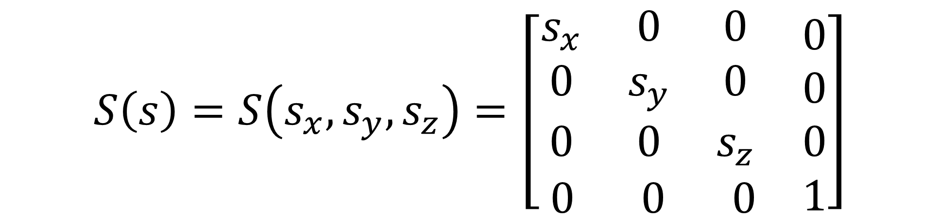
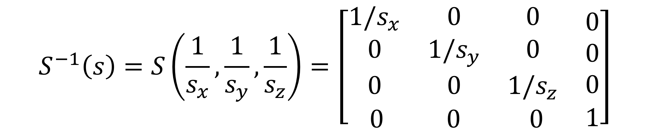
$$S\left(s\right)=S\left(s_{x},s_{y},s_{z}\right)=\left[\begin{matrix}\begin{matrix}s_{x} & 0 & 0 \\ 0 & s_{y} & 0 \\ 0 & 0 & s_{z}\end{matrix} & \begin{matrix}0 \\ 0 \\ 0\end{matrix} \\ \begin{matrix} 0 & 0 & 0\end{matrix} & 1\end{matrix}\right]$$
$$\left[\begin{matrix}\begin{matrix}1 & 0 & 0 \\ 0 & 1 & 0 \\ 0 & 0 & 1\end{matrix} & \begin{matrix}t_{x} \\ t_{y} \\ t_{z}\end{matrix} \\ \begin{matrix}0 & 0 & 0\end{matrix} & 1\end{matrix}\right]\left[\begin{matrix}\begin{matrix}x \\ y \\ z\end{matrix} \\ 0\end{matrix}\right]=\left[\begin{matrix}\begin{matrix}x \\ y \\ z\end{matrix} \\ 0\end{matrix}\right]$$
$$\left[\begin{matrix}\begin{matrix}1 & 0 & 0 \\ 0 & 1 & 0 \\ 0 & 0 & 1\end{matrix} & \begin{matrix}t_{x} \\ t_{y} \\ t_{z}\end{matrix} \\ \begin{matrix}0 & 0 & 0\end{matrix} & 1\end{matrix}\right]\left[\begin{matrix}\begin{matrix}x \\ y \\ z\end{matrix} \\ 1\end{matrix}\right]=\left[\begin{matrix}\begin{matrix}x+t_{x} \\ y+t_{y} \\ z+t_{z}\end{matrix} \\ 1\end{matrix}\right]$$
$$T^{−1}\left(t\right)=T\left(−t\right)=\left[\begin{matrix}\begin{matrix}1 & 0 & 0 \\ 0 & 1 & 0 \\ 0 & 0 & 1\end{matrix} & \begin{matrix}{−t}_{x} \\ {−t}_{y} \\ {−t}_{z}\end{matrix} \\ \begin{matrix}0 & 0 & 0\end{matrix} & 1\end{matrix}\right]$$
$$S^{−1}\left(s\right)=S\left(\frac{1}{s_{x}},\frac{1}{s_{y}},\frac{1}{s_{z}}\right)=\left[\begin{matrix}\begin{matrix}1/s_{x} & 0 & 0 \\ 0 & 1/s_{y} & 0 \\ 0 & 0 & 1/s_{z}\end{matrix} & \begin{matrix}0 \\ 0 \\ 0\end{matrix} \\ \begin{matrix} 0 & 0 & 0\end{matrix} & 1\end{matrix}\right]$$

Slide 4
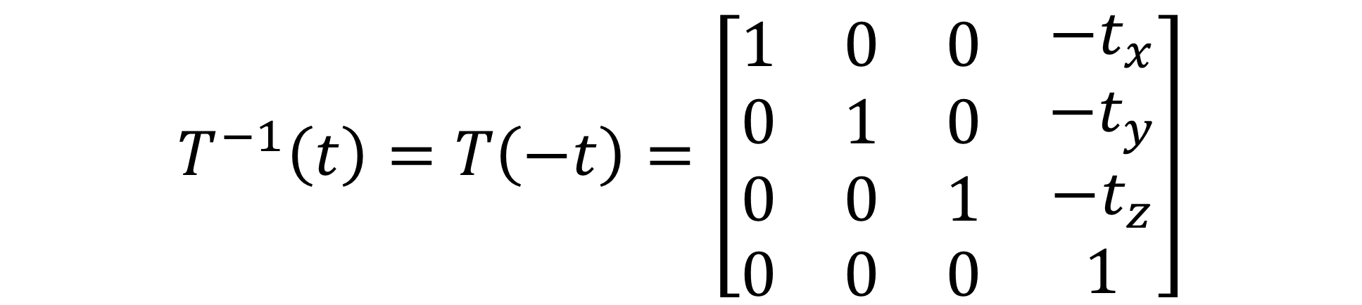

$$v=\left[\begin{matrix}v_{x} \\ v_{y}\end{matrix}\right]=\left[\begin{matrix}rcosθ \\ rsinθ\end{matrix}\right]$$
$$\left[\begin{matrix}rcos(θ+φ) \\ rsin(θ+φ)\end{matrix}\right]=\left[\begin{matrix}r(cosθcosφ−sinθsinφ) \\ r(sinθcosφ+cosθsinφ)\end{matrix}\right]=R\left(φ\right)\left[\begin{matrix}rcosθ \\ rsinθ\end{matrix}\right]$$
$$R\left(φ\right)=\left[\begin{matrix}cosφ & −sinφ \\ sinφ & cosφ\end{matrix}\right]$$
分别对“方向”和“点”执行平移
$$T^{−1}\left(t\right)=T\left(−t\right)=\left[\begin{matrix}\begin{matrix}1 & 0 & 0 \\ 0 & 1 & 0 \\ 0 & 0 & 1\end{matrix} & \begin{matrix}{−t}_{x} \\ {−t}_{y} \\ {−t}_{z}\end{matrix} \\ \begin{matrix}0 & 0 & 0\end{matrix} & 1\end{matrix}\right]$$
平移变换矩阵的逆

Slide 5
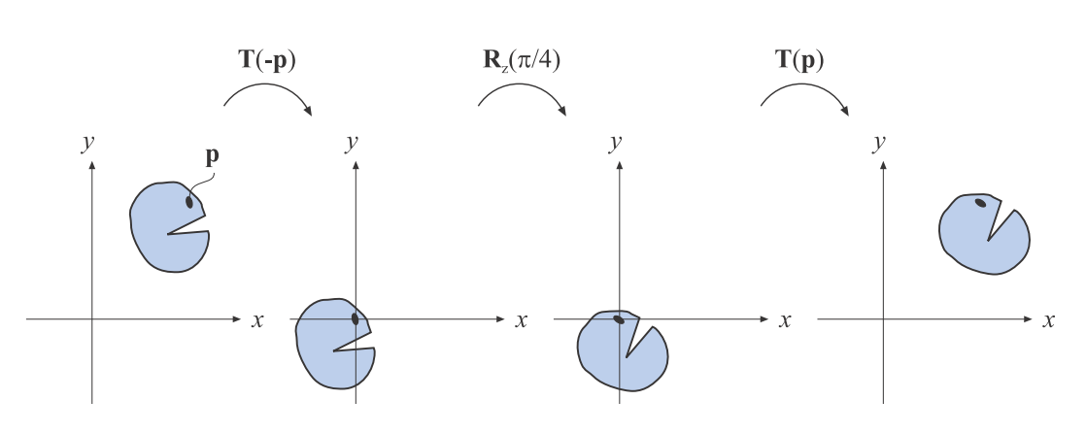
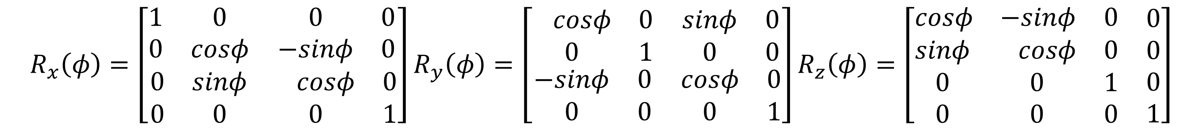
$$X=T\left(p\right)R\left(φ\right)T(−p)$$
$$R_{x}\left(φ\right)=\left[\begin{matrix}\begin{matrix}1 & 0 \\ 0 & cosφ\end{matrix} & \begin{matrix}0 & 0 \\ −sinφ & 0\end{matrix} \\ \begin{matrix}0 & sinφ \\ 0 & 0\end{matrix} & \begin{matrix}−cosφ & 0 \\ 0 & 1\end{matrix}\end{matrix}\right]R_{y}\left(φ\right)=\left[\begin{matrix}\begin{matrix}−cosφ & 0 \\ 0 & 1\end{matrix} & \begin{matrix}sinφ & 0 \\ 0 & 0\end{matrix} \\ \begin{matrix}−sinφ & 0 \\ 0 & 0\end{matrix} & \begin{matrix}cosφ & 0 \\ 0 & 1\end{matrix}\end{matrix}\right]R_{z}\left(φ\right)=\left[\begin{matrix}\begin{matrix}cosφ & −sinφ & 0\end{matrix} & 0 \\ \begin{matrix}sinφ & −cosφ & 0 \\ 0 & 0 & 1 \\ 0 & 0 & 0\end{matrix} & \begin{matrix}0 \\ 0 \\ 1\end{matrix}\end{matrix}\right]$$
$$R^{−1}(φ)=R\left(−φ\right)$$

Slide 6




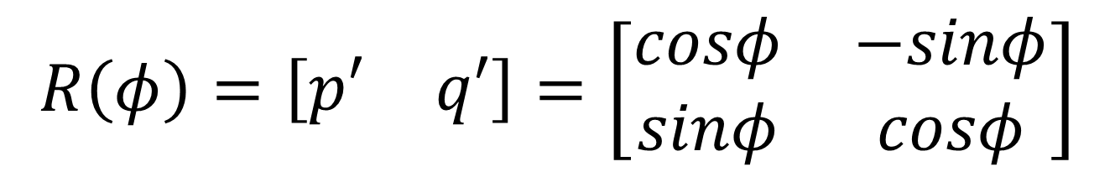
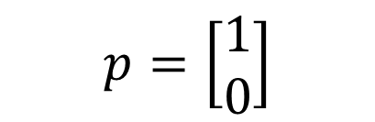


$$q=\left[\begin{matrix}0 \\ 1\end{matrix}\right]$$
$$p′=\left[\begin{matrix}cosφ \\ sinφ\end{matrix}\right]$$
$$R\left(φ\right)=\left[\begin{matrix}p′ & q′\end{matrix}\right]=\left[\begin{matrix}cosφ & −sinφ \\ sinφ & cosφ\end{matrix}\right]$$
$$q′=\left[\begin{matrix}−sinφ \\ cosφ\end{matrix}\right]$$
$$φ$$
$$p=\left[\begin{matrix}1 \\ 0\end{matrix}\right]$$
$$φ$$
$$X=T\left(p\right)R\left(φ\right)T(−p)$$
$$R_{x}\left(φ\right)=\left[\begin{matrix}\begin{matrix}1 & 0 \\ 0 & cosφ\end{matrix} & \begin{matrix}0 & 0 \\ −sinφ & 0\end{matrix} \\ \begin{matrix}0 & sinφ \\ 0 & 0\end{matrix} & \begin{matrix}−cosφ & 0 \\ 0 & 1\end{matrix}\end{matrix}\right]R_{y}\left(φ\right)=\left[\begin{matrix}\begin{matrix}−cosφ & 0 \\ 0 & 1\end{matrix} & \begin{matrix}sinφ & 0 \\ 0 & 0\end{matrix} \\ \begin{matrix}−sinφ & 0 \\ 0 & 0\end{matrix} & \begin{matrix}cosφ & 0 \\ 0 & 1\end{matrix}\end{matrix}\right]R_{z}\left(φ\right)=\left[\begin{matrix}\begin{matrix}cosφ & −sinφ & 0\end{matrix} & 0 \\ \begin{matrix}sinφ & −cosφ & 0 \\ 0 & 0 & 1 \\ 0 & 0 & 0\end{matrix} & \begin{matrix}0 \\ 0 \\ 1\end{matrix}\end{matrix}\right]$$
$$R^{−1}(φ)=R\left(−φ\right)$$
$$F\left(x\right)+F\left(y\right)= F\left(x+y\right)$$
$$F(kx) = kF(x)$$

Slide 7








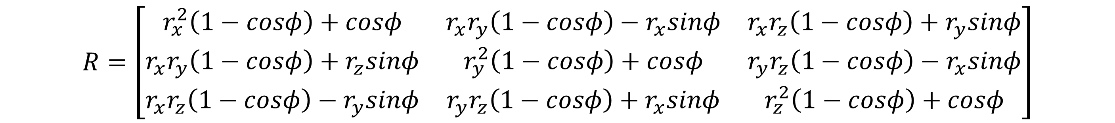




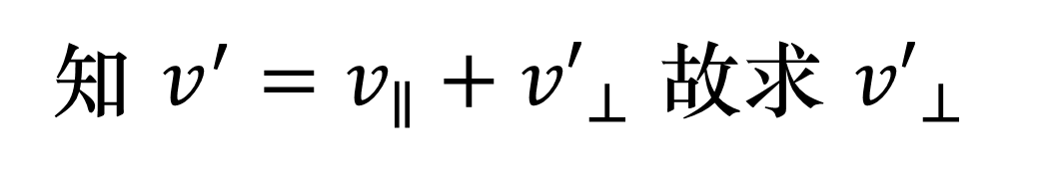


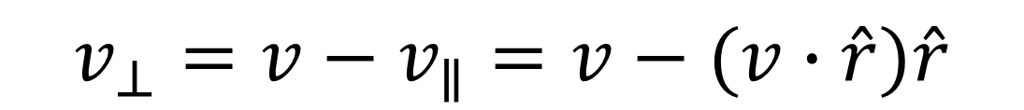

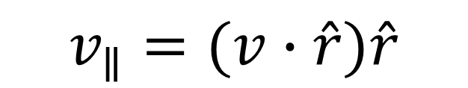

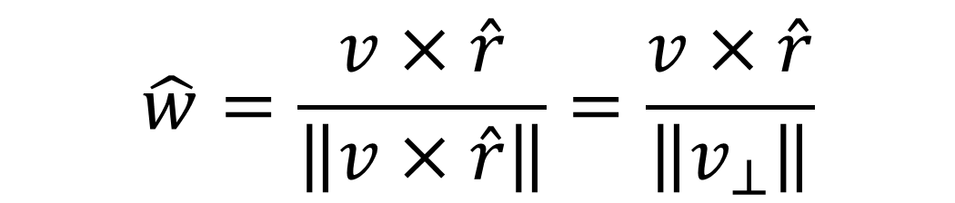
$${v′}_{⊥}$$
$$v′$$
$$v_{∥}=(v∙\hat{r})\hat{r}$$
$$φ$$
$$v_{⊥}$$
$$v_{∥}$$
$$v_{⊥}=v−v_{∥}=v−(v∙\hat{r})\hat{r}$$
$$\hat{r}$$
$$v$$
知 $v^{′}=v_{∥}+{v′}_{⊥}$ 故求 ${v′}_{⊥}$
$${v′}_{⊥}$$
$$w$$
$$\hat{w}=\frac{v×\hat{r}}{\left\|v×\hat{r}\right\|}=\frac{v×\hat{r}}{\left\|v_{⊥}\right\|}$$
$$v′$$
$$φ$$
$$v_{∥}$$
$$v_{⊥}$$
$${\hat{v}}_{⊥}=\frac{v_{⊥}}{\left\|v_{⊥}\right\|}$$
$$\hat{r}$$
$${v′}_{⊥}=\left\|v_{⊥}\right\|(cosφ{\hat{v}}_{⊥}+sinφ\hat{w})$$
$$v$$
$$v^{′}=v_{∥}+{v′}_{⊥}=\left(v∙\hat{r}\right)\hat{r}+\left\|v_{⊥}\right\|(cosφ{\hat{v}}_{⊥}+sinφ\hat{w})$$
$$=\left(v∙\hat{r}\right)\hat{r}+ cosφ(v−\left(v∙\hat{r}\right)\hat{r})+sinφ(v×\hat{r})$$
$$R=\left[\begin{matrix}r_{x}^{2}\left(1−cosφ\right)+cosφ & r_{x}r_{y}\left(1−cosφ\right)−r_{x}sinφ & r_{x}r_{z}\left(1−cosφ\right)+r_{y}sinφ \\ r_{x}r_{y}\left(1−cosφ\right)+r_{z}sinφ & r_{y}^{2}\left(1−cosφ\right)+cosφ & r_{y}r_{z}\left(1−cosφ\right)−r_{x}sinφ \\ r_{x}r_{z}\left(1−cosφ\right)−r_{y}sinφ & r_{y}r_{z}\left(1−cosφ\right)+r_{x}sinφ & r_{z}^{2}\left(1−cosφ\right)+cosφ\end{matrix}\right]$$

Slide 8




























$${v′}_{⊥}$$
$$v′$$
$$v_{∥}=(v∙\hat{r})\hat{r}$$
$$φ$$
$$v_{⊥}$$
$$v_{∥}$$
$$v_{⊥}=v−v_{∥}=v−(v∙\hat{r})\hat{r}$$
$$\hat{r}$$
$$v$$
知 $v^{′}=v_{∥}+{v′}_{⊥}$ 故求 ${v′}_{⊥}$
$$y$$
$$y$$
$$y$$
$$v$$
$$s$$
$$s$$
$$r$$
$$v$$
$$s$$
$$r$$
$$φ$$
$$r$$
$$v′$$
$$x$$
$$x$$
$$x$$
$$t$$
$$t$$
$$z$$
$$t$$
$$z$$
$$z$$
$$M$$
$$R_{x}(φ)$$
$$M^{−1}$$
$$M^{−1}=\left[\begin{matrix}r & s & t\end{matrix}\right]$$
$$M={\left[\begin{matrix}r & s & t\end{matrix}\right]}^{−1}={\left[\begin{matrix}r & s & t\end{matrix}\right]}^{T}=\left[\begin{matrix}r^{T} \\ s^{T} \\ t^{T}\end{matrix}\right]$$
$$X=M^{T}R_{x}\left(φ\right)M$$

Slide 9







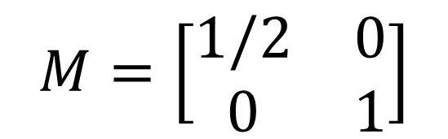









$$y$$
$$n=\left[\begin{matrix}1/{2\sqrt{2}} \\ 1/{\sqrt{2}}\end{matrix}\right]$$
$$n=Mn$$
$$y$$
$$a=\left[\begin{matrix}0 \\ 2\end{matrix}\right]$$
$$n=\left[\begin{matrix}1/{\sqrt{2}} \\ 1/{\sqrt{2}}\end{matrix}\right]$$
$$x$$
$$y$$
$$n={\left(M^{∗}\right)}^{T}n→\hat{n}$$
$$\hat{n}=\left[\begin{matrix}2/{\sqrt{5}} \\ 1/{\sqrt{5}}\end{matrix}\right]$$
$$x$$
$$b=\left[\begin{matrix}2 \\ 0\end{matrix}\right]$$
$$x$$
$$M=\left[\begin{matrix}1/2 & 0 \\ 0 & 1\end{matrix}\right]$$
$${\left(M^{∗}\right)}^{T}=\left[\begin{matrix}2 & 0 \\ 0 & 1\end{matrix}\right]$$
$$M^{−1}=\left[\begin{matrix}r & s & t\end{matrix}\right]$$
$$M={\left[\begin{matrix}r & s & t\end{matrix}\right]}^{−1}={\left[\begin{matrix}r & s & t\end{matrix}\right]}^{T}=\left[\begin{matrix}r^{T} \\ s^{T} \\ t^{T}\end{matrix}\right]$$
$$X=M^{T}R_{x}\left(φ\right)M$$

Slide 10


























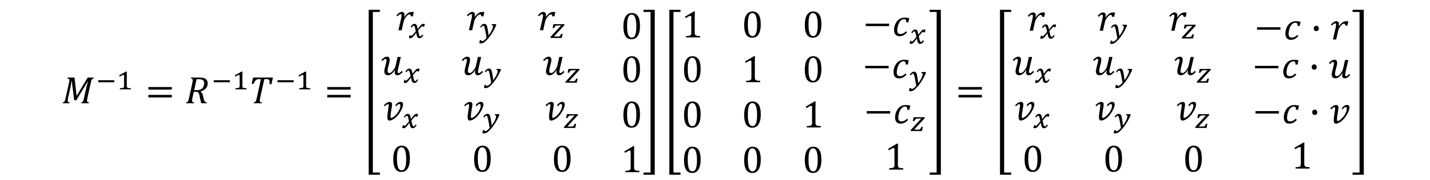









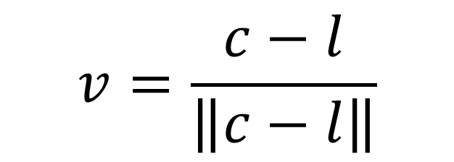







$${v′}_{⊥}$$
$$y$$
$$u′$$
$$l$$
$$v=\frac{c−l}{\left\|c−l\right\|}$$
$$u$$
$$v′$$
$$φ$$
$$v_{∥}$$
$$v_{⊥}$$
$$c$$
$$r=\frac{u′×v}{\left\|u′×v\right\|}$$
$$r$$
$$\hat{r}$$
$$v$$
$$x$$
$$v$$
$$u=v×r$$
$$z$$
$$y$$
$$y$$
$$u$$
$$y$$
$$u$$
$$c$$
$$u$$
$$c$$
$$r$$
$$r$$
$$v$$
$$c$$
$$v$$
$$x$$
$$r$$
$$x$$
$$x$$
$$v$$
$$z$$
$$z$$
$$z$$
$$R$$
$$T$$
$$M=TR=\left[\begin{matrix}\begin{matrix}1 & 0 & 0\end{matrix} & c_{x} \\ \begin{matrix}0 & 1 & 0 \\ 0 & 0 & 1 \\ 0 & 0 & 0\end{matrix} & \begin{matrix}c_{y} \\ c_{z} \\ 1\end{matrix}\end{matrix}\right]\left[\begin{matrix}\begin{matrix}r_{x} & u_{x} & v_{x}\end{matrix} & 0 \\ \begin{matrix}r_{y} & u_{y} & v_{y} \\ r_{z} & u_{z} & v_{z} \\ 0 & 0 & 0\end{matrix} & \begin{matrix}0 \\ 0 \\ 1\end{matrix}\end{matrix}\right]$$
$$M^{−1}=R^{−1}T^{−1}=\left[\begin{matrix}\begin{matrix}r_{x} & r_{y} & r_{z}\end{matrix} & 0 \\ \begin{matrix}u_{x} & u_{y} & u_{z} \\ v_{x} & v_{y} & v_{z} \\ 0 & 0 & 0\end{matrix} & \begin{matrix}0 \\ 0 \\ 1\end{matrix}\end{matrix}\right]\left[\begin{matrix}\begin{matrix}1 & 0 & 0\end{matrix} & −c_{x} \\ \begin{matrix}0 & 1 & 0 \\ 0 & 0 & 1 \\ 0 & 0 & 0\end{matrix} & \begin{matrix}−c_{y} \\ −c_{z} \\ 1\end{matrix}\end{matrix}\right]=\left[\begin{matrix}\begin{matrix}r_{x} & r_{y} & r_{z}\end{matrix} & −c∙r \\ \begin{matrix}u_{x} & u_{y} & u_{z} \\ v_{x} & v_{y} & v_{z} \\ 0 & 0 & 0\end{matrix} & \begin{matrix}−c∙u \\ −c∙v \\ 1\end{matrix}\end{matrix}\right]$$

Slide 11

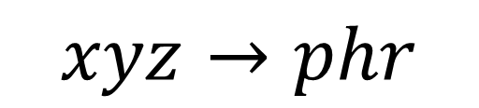







$$y$$
$$xyz→phr$$
$$h$$
$$O=M=\left[\begin{matrix}p_{x} & h_{x} & r_{x} \\ p_{y} & h_{y} & r_{y} \\ p_{z} & h_{z} & r_{z}\end{matrix}\right]$$
$$r$$
$$x$$
$$p$$
$$z$$
$$y$$
$$y$$
$$u$$
$$y$$
$$u$$
$$c$$
$$u$$
$$c$$
$$r$$
$$r$$
$$v$$
$$c$$
$$v$$
$$x$$
$$r$$
$$x$$
$$x$$
$$v$$
$$z$$
$$z$$
$$z$$
$$R$$
$$T$$
$$M=TR=\left[\begin{matrix}\begin{matrix}1 & 0 & 0\end{matrix} & c_{x} \\ \begin{matrix}0 & 1 & 0 \\ 0 & 0 & 1 \\ 0 & 0 & 0\end{matrix} & \begin{matrix}c_{y} \\ c_{z} \\ 1\end{matrix}\end{matrix}\right]\left[\begin{matrix}\begin{matrix}r_{x} & u_{x} & v_{x}\end{matrix} & 0 \\ \begin{matrix}r_{y} & u_{y} & v_{y} \\ r_{z} & u_{z} & v_{z} \\ 0 & 0 & 0\end{matrix} & \begin{matrix}0 \\ 0 \\ 1\end{matrix}\end{matrix}\right]$$
$n−θ↔\left[w,x,y,z\right]=[cos⁡(θ/2) ,sin⁡(θ/2)(n_{x},n_{y},n_{z})]$
轴 - 角$↔$ 四元数形式
$$q=\left[\begin{matrix}w & v\end{matrix}\right] or q=[\begin{matrix}w & (\begin{matrix}x & y & z)\end{matrix}\end{matrix}]$$

Slide 12





























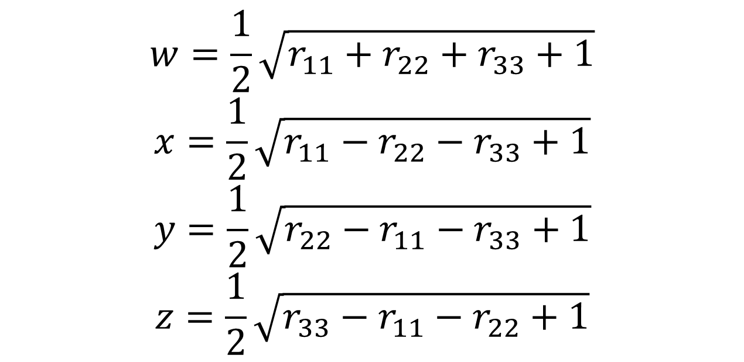









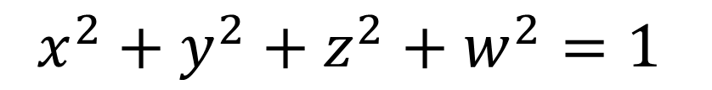
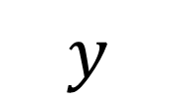










$$y$$
$$y$$
$$y$$
$$y$$
$$y$$
$$y$$
$$h$$
$$p$$
$$h$$
$$p$$
$$y$$
$$h$$
$$r$$
$$p$$
$$x$$
$$h$$
$$p$$
$$x$$
$$h$$
$$x$$
世界空间（World）
$$r$$
$$p$$
$$x$$
$$h$$
$$p$$
$$x$$
$$h$$
$$x$$
$$z$$
$$z$$
$$z$$
$$r$$
物体空间（Object）
$$z$$
$$z$$
$$z$$
$$r$$
$$r$$
$$r$$
$$r$$
$$R_{p}(90°)$$
$$R_{h}(45°)$$
$$p$$
$$x$$
直立空间（Upright）
$$R_{p}(90°)$$
$$R_{h}(45°)$$
$$y$$
$$y$$
$$y$$
$$y$$
$$y$$
$$y$$
$$z$$
$$h$$
$$h$$
$$p$$
$$h$$
$$h$$
$$p$$
$$p$$
$$p$$
$$r$$
$$p$$
$$x$$
$$r$$
$$x$$
$$h$$
$$x$$
$$r$$
$$p$$
$$x$$
$$r$$
$$x$$
$$h$$
$$x$$
$$z$$
$$z$$
$$z$$
$$r$$
$$x^{2}+y^{2}+z^{2}+w^{2}=1$$
$$z$$
$$z$$
$$z$$
$$r$$
$$R_{y}(45°)$$
$$R_{x}(90°)$$
$$r_{11}+r_{22}+r_{33}=4w^{2}−1$$
$$r_{11}−r_{22}−r_{33}=4x^{2}−1$$
$$r_{22}−r_{11}−r_{33}=4y^{2}−1$$
$$r_{33}−r_{11}−r_{22}=4z^{2}−1$$
$$w=\frac{1}{2}\sqrt{r_{11}+r_{22}+r_{33}+1}$$
$$x=\frac{1}{2}\sqrt{r_{11}−r_{22}−r_{33}+1}$$
$$y=\frac{1}{2}\sqrt{r_{22}−r_{11}−r_{33}+1}$$
$$z=\frac{1}{2}\sqrt{r_{33}−r_{11}−r_{22}+1}$$
$$R_{y}(45°)$$
$$R_{x}(90°)$$
$$=$$
$$why?$$
$$X_{object}=R_{h}\left(45°\right)R_{p}\left(90°\right)= ??$$

Slide 13









$$y$$
$$h$$
世界空间（World）
$$r$$
物体空间（Object）
$$p$$
$$x$$
直立空间（Upright）
$$z$$
$$q=\left[w x y z\right]→R=\left[\begin{matrix}1−2y^{2}−2z^{2} & 2xy−2wz & 2xz+2wy \\ 2xy+2wz & 1−2x^{2}−2z^{2} & 2yz−2wx \\ 2xy−2wy & 2yz+2wx & 1−2x^{2}−2y^{2}\end{matrix}\right]$$
$$X_{upright}=R_{z}\left(r\right)R_{x}\left(p\right)R_{y}\left(h\right)=\left[\begin{matrix}cosr cosh−sinr sinp sinh & −sinr cosp & cosr sinh+sinr sinp cosh \\ sinr cosh+cosr sinp sinh & cosr cosp & sinr sinh−cosr sinp cosh \\ −cosp sinh & sin⁡p & cosp cosh\end{matrix}\right]$$
$$=$$
$$why?$$
$$R_{h}\left(h\right)=O_{0}R_{y}\left(h\right)O_{0}^{T}$$
$$O_{0}=O_{0}$$
$$X_{object}=R_{r}\left(r\right)R_{p}\left(p\right)R_{h}(h)$$
$$R_{p}\left(p\right)=O_{1}R_{x}\left(p\right)O_{1}^{T}$$
$$O_{1}=R_{h}(h)O_{0}$$
$$R_{r}\left(r\right)=O_{2}R_{z}\left(r\right)O_{2}^{T}$$
$$O_{2}=R_{p}(p)O_{1}$$
$X_{object}=R_{r}\left(r\right)R_{p}\left(p\right)R_{h}\left(h\right)=R_{y}\left(h\right)R_{x}\left(p\right)$ $R_{z}\left(r\right)$

Slide 14




























$$y$$
$$h$$
世界空间（World）
$$r$$
物体空间（Object）
$$p$$
$$x$$
直立空间（Upright）
$$z$$
$$y$$
$$y$$
$$y$$
$$h$$
$$p$$
$$R_{p}(90°)$$
$$R_{h}(45°)$$
$$r$$
$$p$$
$$x$$
$$h$$
$$p$$
$$x$$
$$h$$
$$x$$
$$z$$
$$z$$
$$z$$
$$r$$
$$r$$
$$O_{0}=E_{4×4}$$
$$R_{p}\left(90°\right)=M_{0}^{T}R_{x}\left(90°\right)M_{0}$$
$O_{1}=R_{p}\left(90°\right)O_{0}=O_{0}$ $R_{x}\left(90°\right)O_{0}^{T}O_{0}$
$$R_{h}(45°)=M_{1}^{T}R_{y}(45°)M_{1}$$
$$M_{0}=O_{0}^{−1}$$
$$R_{p}\left(90°\right)=O_{0} R_{x}\left(90°\right)O_{0}^{T}$$
$$M_{1}=O_{1}^{−1}=R_{x}^{T}\left(90°\right)O_{0}^{T}$$
$$R_{h}(45°)=R_{x}\left(90°\right)O_{0}R_{y}(45°)R_{x}^{T}\left(90°\right)O_{0}^{T}$$
$$R_{h}(45°)R_{p}\left(90°\right)=R_{x}\left(90°\right)O_{0}R_{y}(45°)R_{x}^{T}\left(90°\right)O_{0}^{T}O_{0} R_{x}\left(90°\right)O_{0}^{T}$$
$$R_{h}\left(45°\right)R_{p}\left(90°\right)=R_{x}\left(90°\right)O_{0}R_{y}\left(45°\right)O_{0}^{T}$$
$$R_{h}(45°)R_{p}\left(90°\right)=R_{x}\left(90°\right)R_{y}\left(45°\right)$$

Slide 15




 | 定 义 | 理 解
四元数 | $$q= [w (x y z)]$$ | 与轴-角形式的转化 [$cos⁡(θ/2) ,sin⁡(θ/2)(n_{x},n_{y},n_{z})]$
四元数变负 | $$−q=[−w (−x −y −z)]$$ | q 与 –q 表示一样的角位移， 想要验证的话就把 $θ$ 加上 360 带进去
单位四元数 | $$[1 (0 0 0)]$$ | 反求出角度为360的倍数，旋转轴为任意，理解为： 绕任意轴旋转360的整数倍不会改变定向
四元数的大小 | $$\left\|q\right\|=\sqrt{w^{2}+x^{2}+y^{2}+z^{2}}$$ | 旋转四元数的大小都为 1
四元数共轭 四元数的逆 | $$q^{∗}=[w (−x −y −z)]$$ $$q^{−1}=q^{∗}/\left\|q\right\|$$ | 旋转四元数大小为1，其共轭与逆等价 故：将轴取反相当于旋转回去
四元数乘法 | $$q_{1}q_{2}=\left[\begin{matrix}w_{1}w_{2}−v_{1}∙v_{2} \\ w_{1}v_{2}+w_{2}v_{1}+v_{1}×v_{2}\end{matrix}\right]$$ | 由四元数作为复数的性质推出,有： $$\left\|q_{1}q_{2}\right\|=\left\|q_{1}\right\|\left\|q_{2}\right\|, {\left(q_{1}q_{2}\right)}^{−1}=q_{2}^{−1}q_{1}^{−1}$$ $$\left(q_{1}q_{2}\right)q_{3}=q_{1}\left(q_{2}q_{3}\right),q_{1}q_{2}≠q_{2}q_{1}$$
四元数对于矢量的旋转 | $$p′=q_{1}pq_{1}^{−1}$$ | $$q=\text{[}cos⁡(θ/2) ,sin⁡(θ/2)(n_{x},n_{y},n_{z})]$$ 代表将 $p$绕 $n$ 旋转 $θ$ 得到 $p′$
四元数 Slerp 函数 | $$Slerp\left(q_{1},q_{2},t\right)=\frac{\sin{(\left(1−t\right)}φ)}{sinφ}q_{1}+\frac{sin⁡(tφ)}{sinφ}q_{2}$$ | 其中 $cosφ=q_{1}∙q_{2}=w_{1}w_{2}+x_{1}x_{2}+y_{1}y_{2}+z_{1}z_{2}$
$p′=q_{1}pq_{1}^{−1}$
$p^{′′}=q_{2}p^{′}q_{2}^{−1}=$ $q_{2}q_{1}pq_{1}^{−1}q_{2}^{−1}=\left(q_{1}q_{2}\right)p{\left(q_{1}q_{2}\right)}^{−1}$
故可把两此旋转连接为一个: $q=q_{1}q_{2}$
$Slerp\left(q_{1},q_{2},t\right)=\frac{\sin{(\left(1−t\right)}φ)}{sinφ}q_{1}+\frac{sin⁡(tφ)}{sinφ}q_{2}$
$cosφ=q_{1}∙q_{2}=w_{1}w_{2}+x_{1}x_{2}+y_{1}y_{2}+z_{1}z_{2}$
$p=[w x y z]$
$q=\text{[}cos⁡(θ/2) ,sin⁡(θ/2)(n_{x},n_{y},n_{z})]$
$p^{′}=qpq^{−1}$
$p′$是$p$绕$n$旋转$θ$得到的矢量

Slide 16
 | 矩阵 | 欧拉角 | 指数映射 | 四元数
在坐标系中 对点、方向、定向执行旋转 | 可以 | 必须转化为矩阵 | 必须转化为矩阵 | 通常转化为矩阵
多次旋转的连接 | 可以 | 不可以 | 不可以 | 可以
旋转的逆变换 | 转置即可 | 不容易 | 矢量变负即可 | 四元数取共轭
插值 | 不可以 | 可以，但是有问题 | 可以，但需要避免奇点 | 可以
存储效率 | 9 | 3 | 3 | 4
对于旋转是否有唯一表示 | 唯一 | 不唯一 | 不唯一 | 有两个表示，互为负数
是否可能无效 | 矩阵蠕变问题 | 没问题 | 没问题 | 蠕变问题
$p′=q_{1}pq_{1}^{−1}$
$p^{′′}=q_{2}p^{′}q_{2}^{−1}=$ $q_{2}q_{1}pq_{1}^{−1}q_{2}^{−1}=\left(q_{1}q_{2}\right)p{\left(q_{1}q_{2}\right)}^{−1}$
故可把两此旋转连接为一个: $q=q_{1}q_{2}$
$Slerp\left(q_{1},q_{2},t\right)=\frac{\sin{(\left(1−t\right)}φ)}{sinφ}q_{1}+\frac{sin⁡(tφ)}{sinφ}q_{2}$
$cosφ=q_{1}∙q_{2}=w_{1}w_{2}+x_{1}x_{2}+y_{1}y_{2}+z_{1}z_{2}$
$p=[w x y z]$
$q=\text{[}cos⁡(θ/2) ,sin⁡(θ/2)(n_{x},n_{y},n_{z})]$
$p^{′}=qpq^{−1}$
$p′$是$p$绕$n$旋转$θ$得到的矢量

Slide 17







$$q=\left[w x y z\right]→R=\left[\begin{matrix}1−2y^{2}−2z^{2} & 2xy−2wz & 2xz+2wy \\ 2xy+2wz & 1−2x^{2}−2z^{2} & 2yz−2wx \\ 2xy−2wy & 2yz+2wx & 1−2x^{2}−2y^{2}\end{matrix}\right]$$
$$r_{12}+r_{21}=4xy r_{21}−r_{12}=4wz$$
$$r_{31}+r_{13}=4xz r_{13}−r_{31}=4wy$$
$r_{23}+r_{32}=4yz r_{32}−r_{23}=4wx$
$$x^{2}+y^{2}+z^{2}+w^{2}=1$$
$$r_{11}+r_{22}+r_{33}=4w^{2}−1$$
$$r_{11}−r_{22}−r_{33}=4x^{2}−1$$
$$r_{22}−r_{11}−r_{33}=4y^{2}−1$$
$$r_{33}−r_{11}−r_{22}=4z^{2}−1$$
$$w=±\frac{1}{2}\sqrt{r_{11}+r_{22}+r_{33}+1}$$
$$x=±\frac{1}{2}\sqrt{r_{11}−r_{22}−r_{33}+1}$$
$$y=±\frac{1}{2}\sqrt{r_{22}−r_{11}−r_{33}+1}$$
$$z=±\frac{1}{2}\sqrt{r_{33}−r_{11}−r_{22}+1}$$
$$w=±\frac{1}{2}\sqrt{r_{11}+r_{22}+r_{33}+1}$$
$$x=±\frac{1}{2}\sqrt{r_{11}−r_{22}−r_{33}+1}$$
$$y=±\frac{1}{2}\sqrt{r_{22}−r_{11}−r_{33}+1}$$
$$z=±\frac{1}{2}\sqrt{r_{33}−r_{11}−r_{22}+1}$$
$$x=\frac{r_{32}−r_{23}}{4w} y=\frac{r_{13}−r_{31}}{4w} z=\frac{r_{21}−r_{12}}{4w}$$
$$w=\frac{r_{32}−r_{23}}{4x} y=\frac{r_{12}+r_{21}}{4x} z=\frac{r_{31}+r_{13}}{4x}$$
$$w=\frac{r_{13}−r_{31}}{4y} x=\frac{r_{12}+r_{21}}{4y} z=\frac{r_{23}+r_{32}}{4y}$$
$$w=\frac{r_{21}−r_{12}}{4z} x=\frac{r_{31}+r_{13}}{4z} y=\frac{r_{23}+r_{32}}{4z}$$

Slide 18




$n−θ↔\left[w,x,y,z\right]=[cos⁡(θ/2) ,sin⁡(θ/2)(n_{x},n_{y},n_{z})]$
$$q_{h}=[cos⁡(h/2) ,sin⁡(h/2)(0,1,0)]$$
$$q_{p}=[cos⁡(p/2) ,sin⁡(p/2)(1,0,0)]$$
$$q_{r}=[cos⁡(r/2) ,sin⁡(r/2)(0,0,1)]$$
$$q_{upright}=q_{r}q_{p}q_{h}=\left[\begin{matrix}\cos{\frac{r}{2}\cos{\frac{p}{2}\cos{\frac{h}{2}}}+\sin{\frac{r}{2}}\sin{\frac{p}{2}}\sin{\frac{h}{2}}} \\ \begin{matrix}\cos{\frac{r}{2}\sin{\frac{p}{2}\cos{\frac{h}{2}}}+\sin{\frac{r}{2}}\cos{\frac{p}{2}}\sin{\frac{h}{2}}} \\ \sin{\frac{r}{2}\cos{\frac{p}{2}\cos{\frac{h}{2}}}−\cos{\frac{r}{2}}\sin{\frac{p}{2}}\sin{\frac{h}{2}}} \\ \cos{\frac{r}{2}\cos{\frac{p}{2}\sin{\frac{h}{2}}}−\sin{\frac{r}{2}}\sin{\frac{p}{2}}\cos{\frac{h}{2}}}\end{matrix}\end{matrix}\right]$$
$$p=arcsin⁡(r_{32})$$
$$h=\left\{ \begin{matrix}atan2\left(−r_{31},r_{33}\right) cosp≠0 \\ atan2\left(r_{13},r_{11}\right) cosp=0\end{matrix}\right.$$
$$r=\left\{ \begin{matrix}atan2\left(−r_{12},r_{22}\right) cosp≠0 \\ 0 cosp=0\end{matrix}\right.$$

Slide 19





























$$X_{upright}=R_{z}\left(r\right)R_{x}\left(p\right)R_{y}\left(h\right)=\left[\begin{matrix}cosr cosh−sinr sinp sinh & −sinr cosp & cosr sinh+sinr sinp cosh \\ sinr cosh+cosr sinp sinh & cosr cosp & sinr sinh−cosr sinp cosh \\ −cosp sinh & sin⁡p & cosp cosh\end{matrix}\right]$$
$$X_{upright}=R_{z}\left(r\right)R_{x}\left(p\right)R_{y}\left(0\right)=\left[\begin{matrix}cosr cosh−sinr sinp sinh & −sinr cosp & cosr sinh+sinr sinp cosh \\ sinr cosh+cosr sinp sinh & cosr cosp & sinr sinh−cosr sinp cosh \\ −cosp sinh & sin⁡p & cosp cosh\end{matrix}\right]$$
$$y$$
$$y$$
$$y$$
$$y$$
$$h$$
$$R_{p}(p)$$
$$R_{h}(90°)$$
$$p$$
$$R_{r}(r)$$
$$p$$
$$h$$
$$h$$
$$r$$
$$p$$
$$x$$
$$p$$
$$x$$
$$r$$
$$x$$
$$r$$
$$x$$
$$z$$
$$z$$
$$r$$
$$z$$
$$h$$
$$z$$

Slide 20







$$p=arcsin⁡(r_{32})$$
$$h=\left\{ \begin{matrix}atan2\left(−r_{31},r_{33}\right) cosp≠0 \\ atan2\left(r_{13},r_{11}\right) cosp=0\end{matrix}\right.$$
$$r=\left\{ \begin{matrix}atan2\left(−r_{12},r_{22}\right) cosp≠0 \\ 0 cosp=0\end{matrix}\right.$$
$$q=\left[w x y z\right]→R=\left[\begin{matrix}1−2y^{2}−2z^{2} & 2xy−2wz & 2xz+2wy \\ 2xy+2wz & 1−2x^{2}−2z^{2} & 2yz−2wx \\ 2xy−2wy & 2yz+2wx & 1−2x^{2}−2y^{2}\end{matrix}\right]$$
$$p=arcsin⁡(2yz+2wx)$$
$$h=\left\{ \begin{matrix}atan2\left(2wy−2xy,1−2x^{2}−2y^{2}\right) cosp≠0 \\ atan2\left(2xz+2wy,1−2y^{2}−2z^{2}\right) cosp=0\end{matrix}\right.$$
$$r=\left\{ \begin{matrix}atan2\left(2wz−2xy,1−2x^{2}−2z^{2}\right) cosp≠0 \\ 0 cosp=0\end{matrix}\right.$$

